Slide 1

BÁO CÁO ĐỒ ÁN CƠ SỞ
ĐỀ TÀI: XÂY DỰNG ỨNG DỤNG GOOGLE CHROME EXTENSIONS
SVTH: 1410349 Võ Xuân Phong
LỚP: CTK38
GVHD: Lê Gia Công

Slide 2
NỘI DUNG BÁO CÁO
Lý do chọn đề tài, mục tiêu, yêu cầu.
Giới thiệu về các công nghệ sẽ sử dụng
Phân tích kỹ thuật..
Giới thiệu về giao diện và các chức năng.
Các chức năng sẽ tiếp tục phát triển .

Slide 3
Lý do chọn đề tài
Hiện nay việc học ngoại ngữ đặc biệt là tiếng anh đã trở nên phổ biến và cần thiết cho mọi người.
Có nhiều bất tiện khi chúng ta lướt web và gặp một từ tiếng anh chúng ta không biết, việc bật một chương trình từ điển hoặc bật một trang web tra từ mất nhiều thao tác hơn việc chung ta click chuột vào từ và nhận được ngay kết quả.
Vì lý do đó em đã quyết định xây dựng một tiện ích mở rộng cho trình duyệt web google chrome để có thể đáp ứng được nhu cầu của bản thân và của mọi người.

Slide 4
Mục tiêu đề tài
Xây dựng ứng dụng chọn từ để dịch khi lướt web.
Ứng dụng có thể dịch từ hoặc cả đoạn văn.
Đọc cho người dùng nghe từ hay đoạn văn bản vừa chọn, cho biết từ loại, cách phát âm, ví dụ câu hoàn chỉnh và hình ảnh minh họa cho từ hoặc đoạn văn đó.

Slide 5
Yêu cầu
Tìm hiểu tổng quan về Google Chrome Extensions.
Tìm hiểu cách xây dựng Google Chrome Extensions.
Tìm hiểu cách xử lý bất đồng bộ trong Javascript.
Tìm hiểu cách lấy nguồn dữ liệu sẵn có trên internet để xây dựng từ điển Anh – Việt.
Tiến hành xây dựng ứng dụng chọn từ để dịch khi lướt web.

Slide 6
Giới thiệu công nghệ sử dụng
AngularJS.
HTML, CSS, Bootstrap.
Jquery.
Javascript ES6.

Slide 7
Phân tích KỸ THUẬT
Promise Success.

Slide 8
Phân tích KỸ THUẬT
Promise Error.

Slide 9
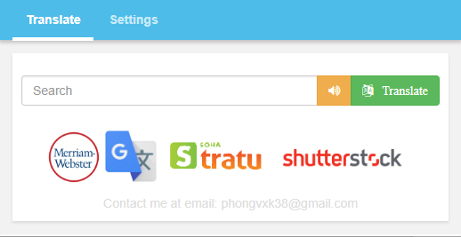
Giới thiệu giao diện người dùng

Slide 10
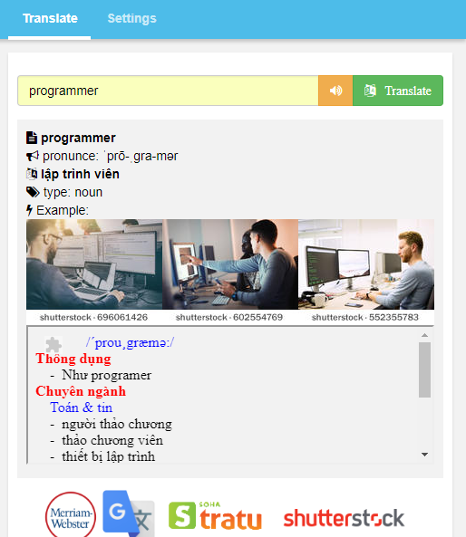
Giới thiệu giao diện người dùng

Slide 11
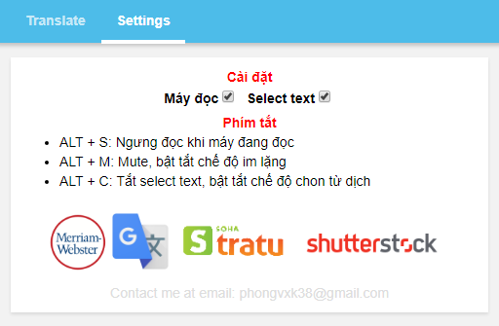
Giới thiệu giao diện người dùng

Slide 12
Các công việc đã làm
Lấy dữ liệu từ Website sử dụng Jquery.
Xử lý bất đồng bộ trong Javascript để lấy cùng 1 lúc nhiều nguồn.
Chức năng dịch từ và chọn từ để dịch.
Chức năng dịch từ chuyên ngành.
Chức năng cài đặt cho tiện ích.
Triển khai thực tế, chia sẻ cho bạn bè sử dụng.

Slide 13
DEMO

Slide 14
CẢM THẦY CÔ VÀ CÁC BẠN ĐÃ QUAN TÂM LẮNG NGHE!

